Slide 1
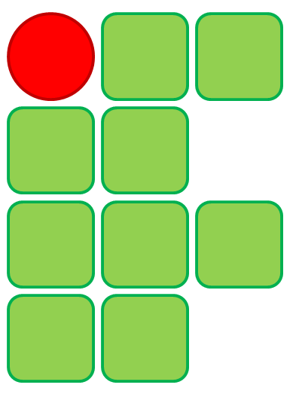
IFMG / Campus Ibirité
Semanas de Integração 2022
(07/02/2022 – 18/02/2022)
Técnico em Automação Industrial
Integrado ao Ensino Médio
(2º ano)

Slide 2
Data: 07/02/2022 (segunda-feira)
Neste dia, não estão previstas atividades escolares presenciais para a turma, e o(a)s estudantes poderão ficar em casa.
A Coordenação de Curso passará para a turma uma atividade escolar, que poderá ser resolvida em casa por todo(a)s estudantes.

Slide 3
Data: 08/02/2022 (terça-feira)
Horário: 8h – 11h
Atividade: Conversa com os diretores.
Público: todo(a)s o(a)s estudantes da turma.
Local: no 1º andar, sob as tendas.
Responsáveis: diretores do IFMG / Campus Ibirité.

Slide 4
Data: 09/02/2022 (quarta-feira)
Horário: 8h – 11h
Atividade: conversa com a coordenação de curso e passeio pelo campus.
Público: todo(a)s o(a)s estudantes da turma.
Local: Sala 201 (2º andar).
Responsável: Professor Diogo (diogo.sampaio@ifmg.edu.br).

Slide 5
Data: 10/02/2022 (quinta-feira)
Horário: 8h – 11h
Atividade: Kundalini Yoga para iniciantes.
Público: todo(a)s o(a)s estudantes da turma.
Local: Biblioteca (1º andar).
Responsável: Professora Luciana Vale (luciana.vale@ifmg.edu.br).

Slide 6
Data: 11/02/2022 (sexta-feira)
Horário: 8h – 11h
Atividade: Mesa Redonda – Acidente de Chernobyl.
Público: todo(a)s o(a)s estudantes da turma.
Local: Sala 201 (2º andar).
Responsáveis: Profª Fernanda, Profª Thaís, Profº Gustavo, e Profº Júlio.

Slide 7
Data: 14/02/2022 (segunda-feira)
Horário: 8h – 11h
Atividade: Guerras totais do Século XX.
Público: todo(a)s o(a)s estudantes da turma.
Local: Sala 201 (2º andar).
Responsável: Professor Luciano Moreira (luciano.moreira@ifmg.edu.br).

Slide 8
Data: 15/02/2022 (terça-feira)
Horário: 8h – 11h
Atividade: Guerras totais do Século XX.
Público: todo(a)s o(a)s estudantes da turma.
Local: Sala 201 (2º andar).
Responsável: Professor Luciano Moreira (luciano.moreira@ifmg.edu.br).

Slide 9
Data: 16/02/2022 (quarta-feira)
Horário: 14h – 17h
Atividade: Circuitos elétricos (atividade para metade da turma).
Público: estudantes da turma onde a letra inicial do 1º nome vai de A até M.
Exemplo: João.
Local: Laboratório de Circuitos Elétricos - Sala 109 (1º andar).
Responsável: Professor Igor Vilela (igor.vilela@ifmg.edu.br).

Slide 10
Data: 17/02/2022 (quarta-feira)
Horário: 14h – 17h
Atividade: Circuitos elétricos (atividade para metade da turma).
Público: estudantes da turma onde a letra inicial do 1º nome vai de N até Z.
Exemplo: Renata.
Local: Laboratório de Circuitos Elétricos - Sala 109 (1º andar).
Responsável: Professor Igor Vilela (igor.vilela@ifmg.edu.br).

Slide 11
Data: 18/02/2022 (sexta-feira)
Neste dia, não estão previstas atividades escolares presenciais para a turma, e o(a)s estudantes poderão ficar em casa.
A Coordenação de Curso passará para a turma uma atividade escolar, que poderá ser resolvida em casa por todo(a)s estudantes.

